Slide 1
Tansformer Hálózatok
Dr. Szemenyei Márton
BME VIK IIT

Slide 2
EreDet
NLP
Sorozatok
Hosszútávú összefüggések és kontextus
LSTM
Probléma:
Vanishing gradients
Megoldás:
Szekvenciális -> Párhuzamos
c_{t-1}
c_{t}
*
+
f
g
W
*
x
i
tanh
h_{t-1}
h_{t}
Concat
*
o
x_{t}

Slide 3
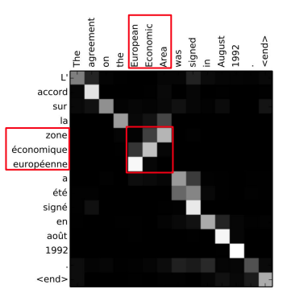
Attention
Látásban létezett már
Háló figyelme a releváns részekre
Spatial Attention, Channel Attention
Sorozat-attention
Sorozat elemei közti relevancia
Kimeneti elem a bemeneti elemek súlyozott átlaga
source: https://arxiv.org/abs/1502.03044
source: https://github.io

Slide 4
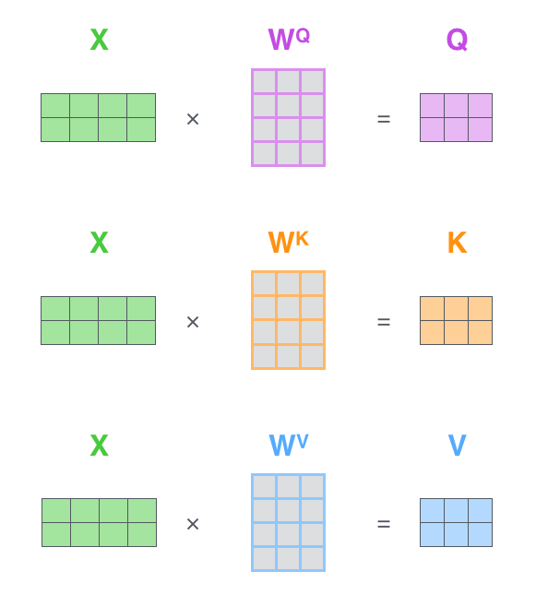
Sorozat Attention
Bemenet: Sorozat
Kimenet: Sorozat
Működés:
Key, Value, Query
Attention Mátrix
normalizálás
Súlyozás
source: https://github.io

Slide 5
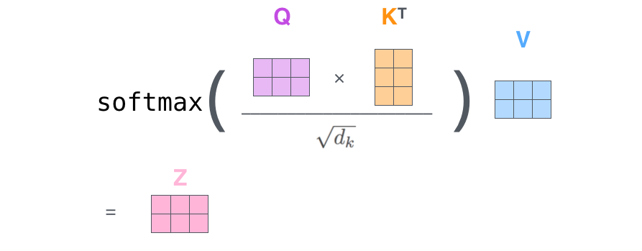
Self-Attention
Bemenet: Sorozat
Kimenet: Sorozat
Működés:
Key, Value, Query
Attention Mátrix
normalizálás
Súlyozás
Nem self
2 sorozat bemenet van
Q az 1. bemenetből
K és V a 2.-ból
source: https://github.io

Slide 6
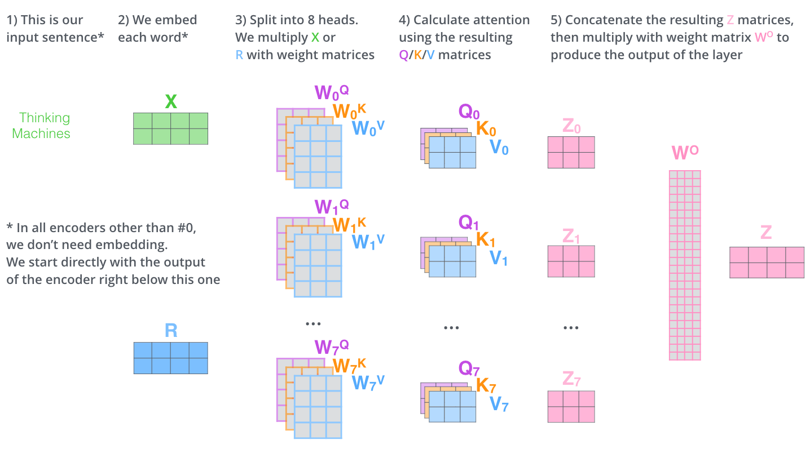
Multi-Head Attention
source: https://github.io

Slide 7
Positional Encoding
Probléma: Sorrend invariancia
Néha jó (pl. gráfok)
Pozíció függő kód hozzáadása
Fix
Tanult
source: https://github.io

Slide 8
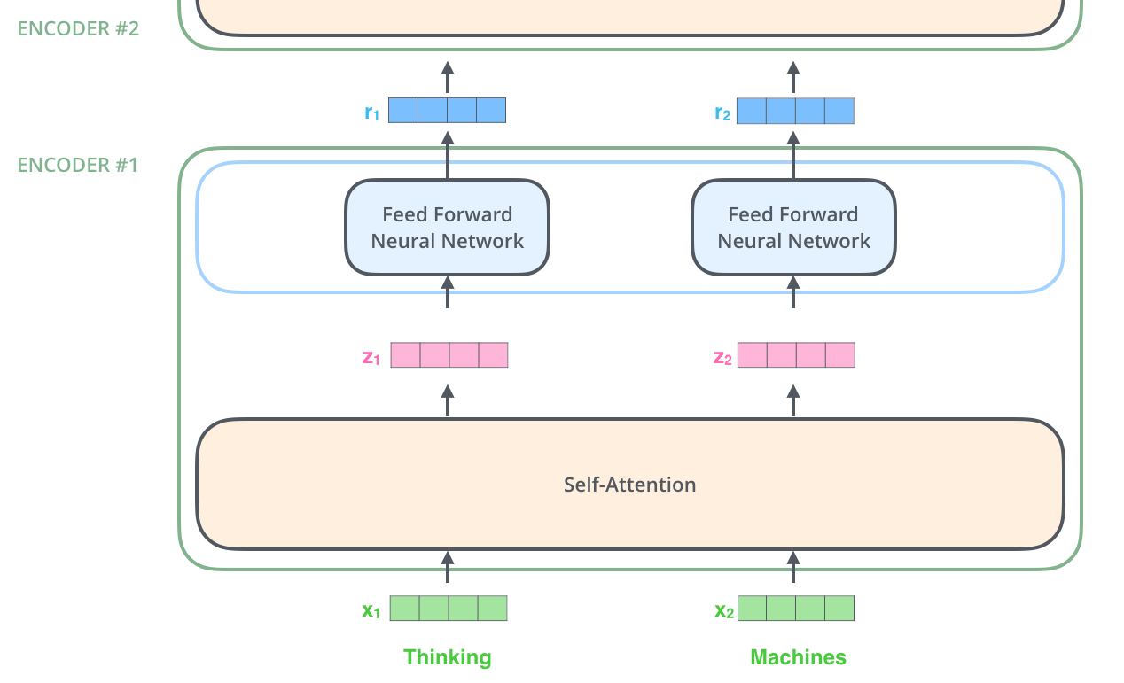
Encoder Layer
source: https://github.io

Slide 9
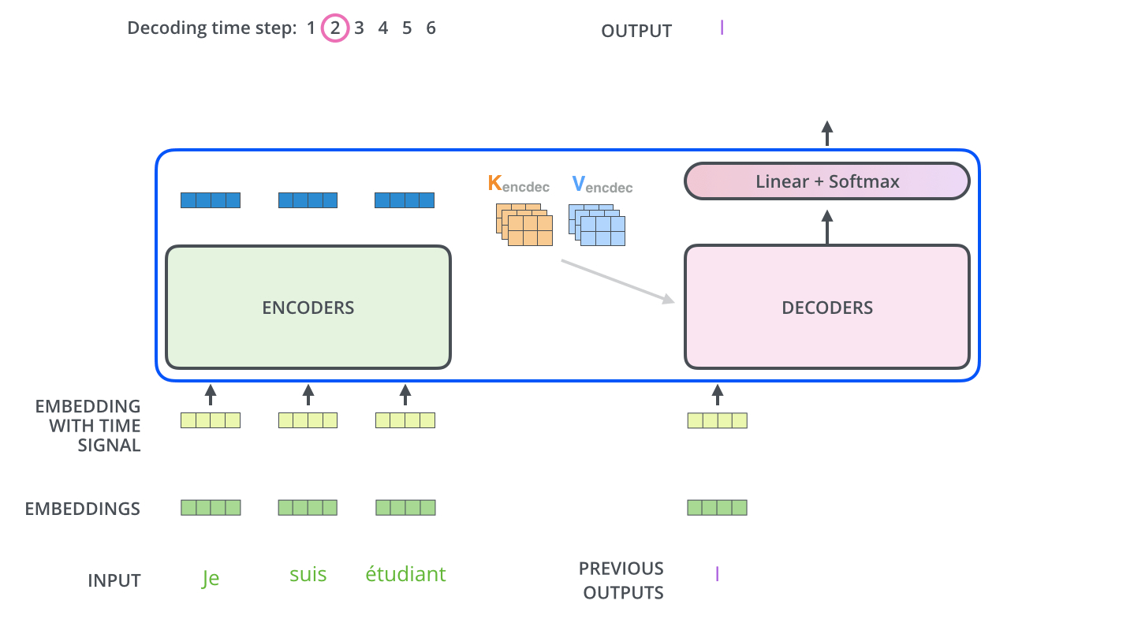
Transformer
source: https://github.io

Slide 10
Vision Transformer
Képek nem szekvenciák
Patchek szekvenciája
Detektálás
Dekóder
YOLO head
Hibrid Arch
Conv layerek alul
source: https://arxiv.org/abs/2010.1192

Slide 11
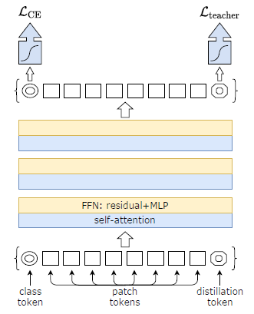
DeiT
Class Token
Distillation token
source: https://arxiv.org/abs/2010.1192

Slide 12
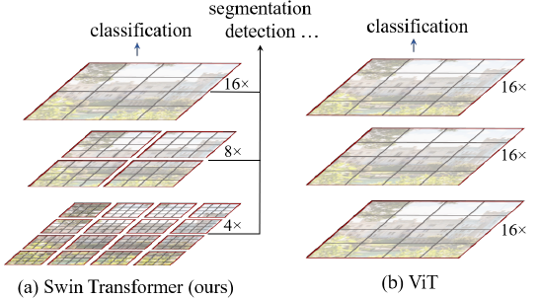
Swin Transformer
Probléma:
Patchek száma véges (memória)
Osztályozásnál ok
Detektálás/szegmentálás
Patch határok
Shifted Window (SWIN)
source: https://arxiv.org/abs/2103.14030

Slide 13
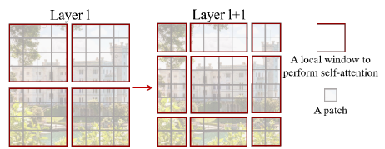
Swin Transformer
Probléma:
Patchek száma véges (memória)
Osztályozásnál ok
Detektálás/szegmentálás
Patch határok
Shifted Window (SWIN)
source: https://arxiv.org/abs/2103.14030

Slide 14
Swin Transformer
Relative position bias:
$$Att\left(Q,K,V\right)=SoftMax\left(\frac{QK^{T}}{\sqrt{d}}+B\right)V$$
source: https://arxiv.org/abs/2103.14030

Slide 15
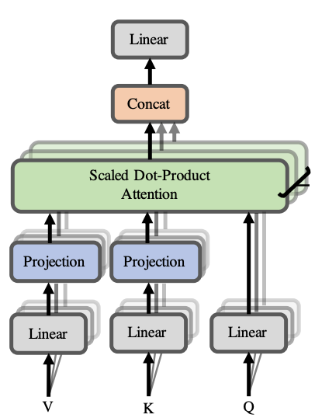
Limitációk
Kvadratikus Memória és Compute
Linformer
SVD felbontás
Performer
Kernel fn:
$$O\left(L^{2}d\right)→$$
$$\left(QK^{T}\right)V=Q(K^{T}V)$$
$$←O\left(d^{2}L\right)$$
$$Att=Softmax\left(QK^{T}\right)V$$
$$Q′{K′}^{T}≈exp⁡(QK^{T})$$
$$K\left(x,y\right)={φ(x)}^{T}ϕ(y)$$
$$exp\left({q_{i}k}_{j}^{T}\right)={φ(q)}^{T}ϕ(k)$$
$$ϕ\left(x\right)= \frac{1}{\sqrt{m}}\exp\left(−\frac{{\left\|x\right\|}^{2}}{2}\right)(\exp\left(w_{1}^{T}x\right), …,\exp\left(w_{m}^{T}x\right))$$
source: https://arxiv.org/abs/2006.04768
$$←O\left(Lmd\right)$$

Slide 16
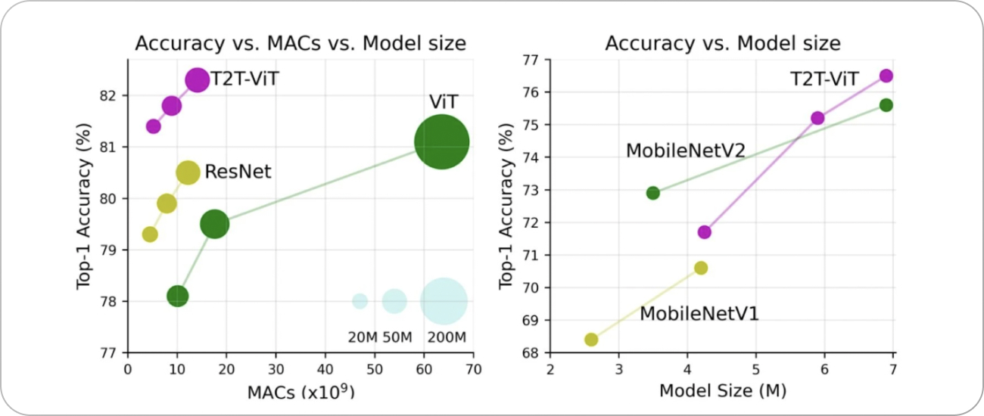
CNN vs ViT
Több adat, lassabb tanulás
Nincs induktív bias
Swin Transformer
Jobb speed/acc tradeoff
Általában is jobb acc
Class, Det, Semseg
De…
source: https://arxiv.org/abs/2101.11986

Slide 17
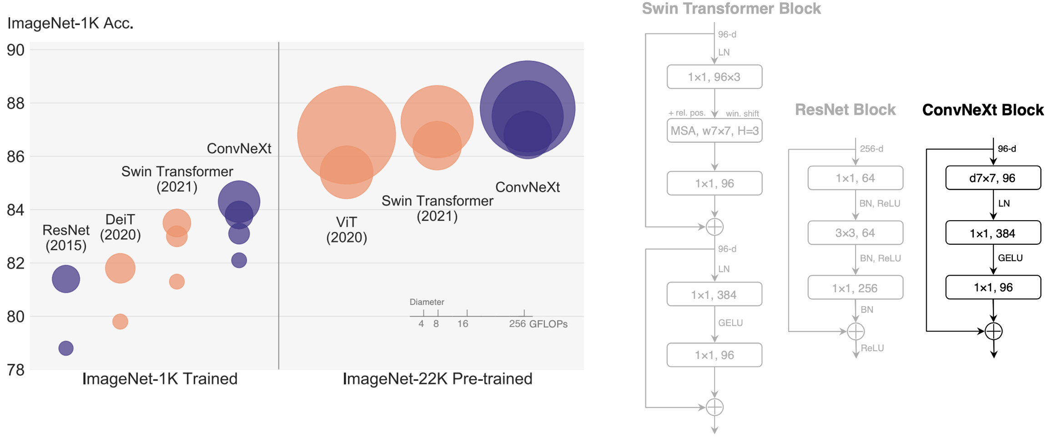
ConvNext Strikes Back
Miért is jobb a ViT?
A probléma amit megold NLP/Sorozat specifikus
A látásban inkább behoz problémákat
ConvNext
Fully convolutional
Modern architektúra
Patchify Stem
Depthwise Conv
Nagy kernel
Inverz Bottleneck
GELU Aktiváció
LayerNorm
source: https://arxiv.org/abs/2201.03545

